Slide 1


STCF谱仪控制系统进展
STCF DCSS组

Slide 2

iTOF工程总结评审
outline
Hardware
Communication
Software

Slide 3
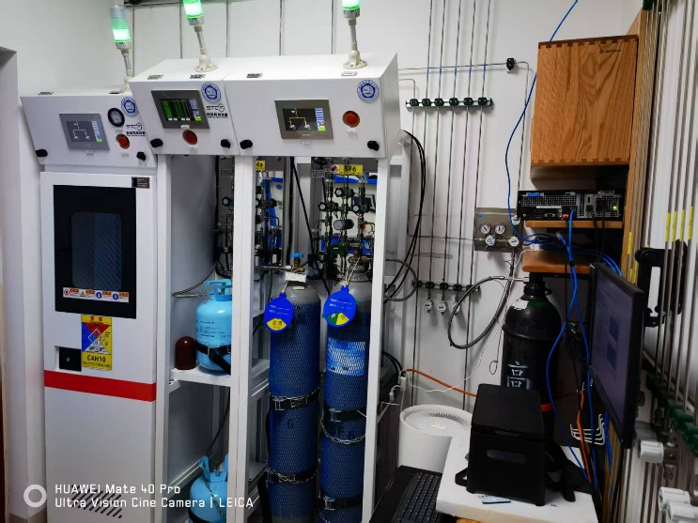
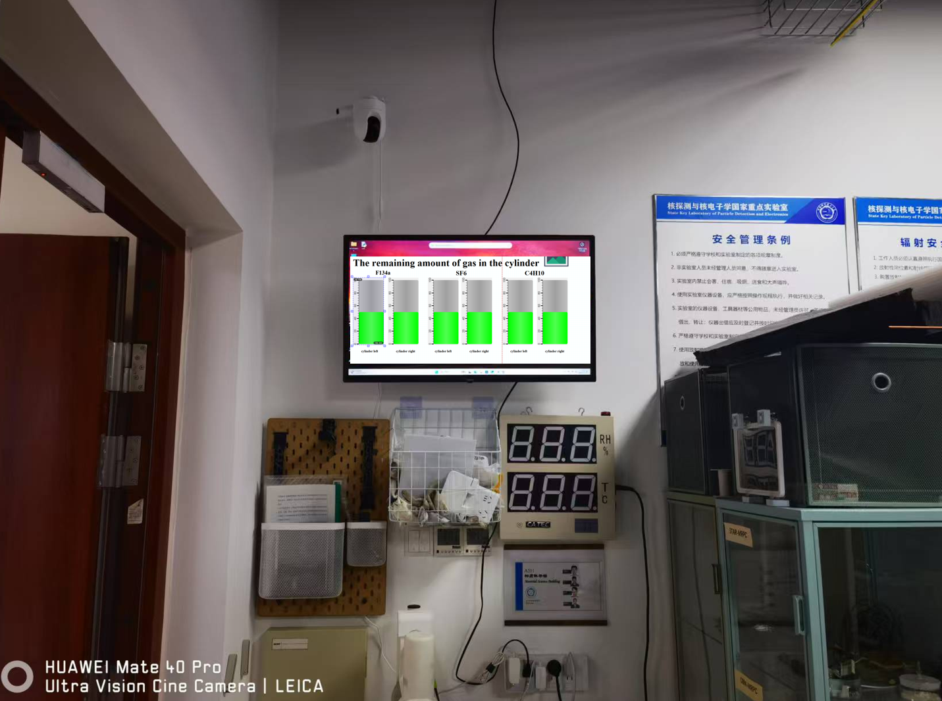
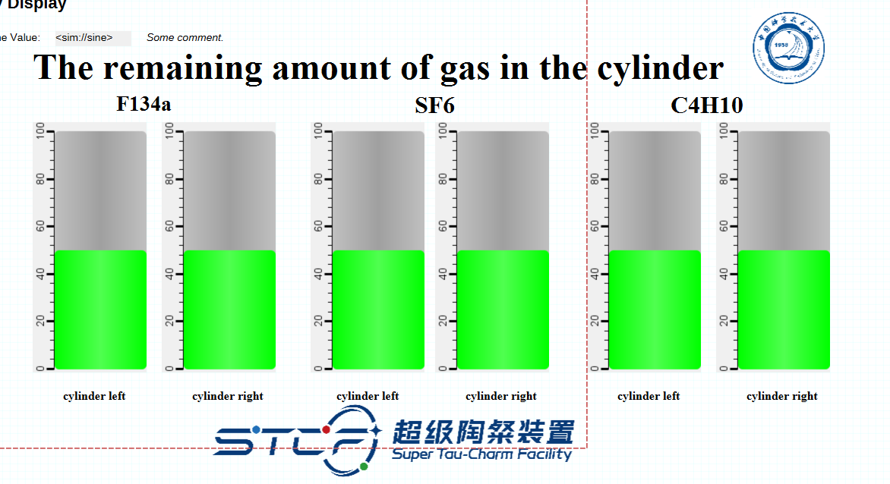

硬件方面—气体分布系统
显示和报警功能
通讯
IOC功能：自动切换
气压监视
增加功能：
阈值设置
高低气压值设置

Slide 4
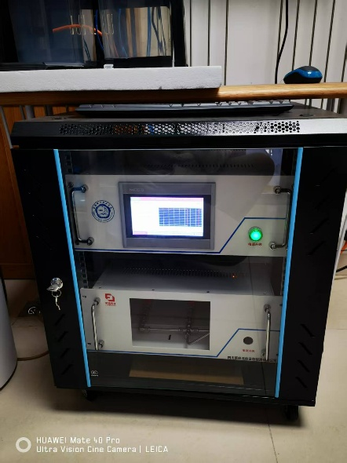
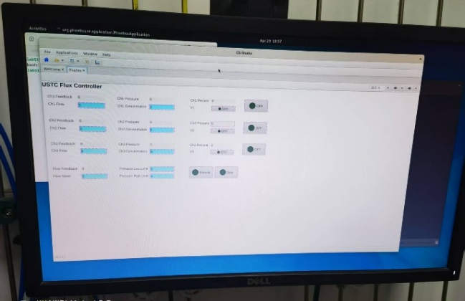
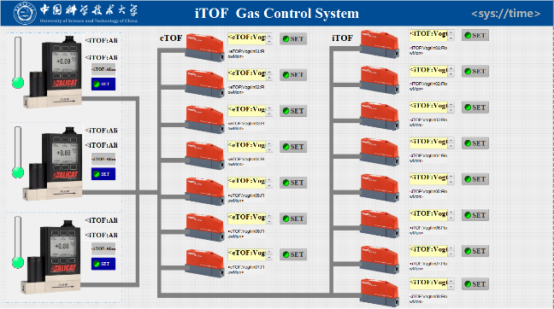
硬件方面—气体分布系统
Design by USTC
High-Purity,
Uninterrupted Gas Supply
High-Precision Gas Mixing
Computerized Remote Control

Slide 5
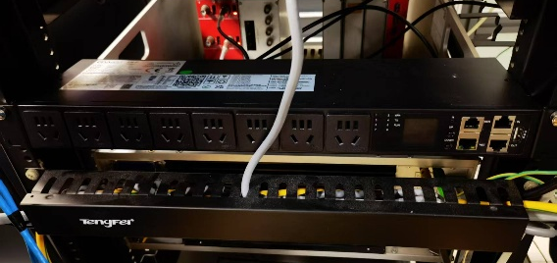
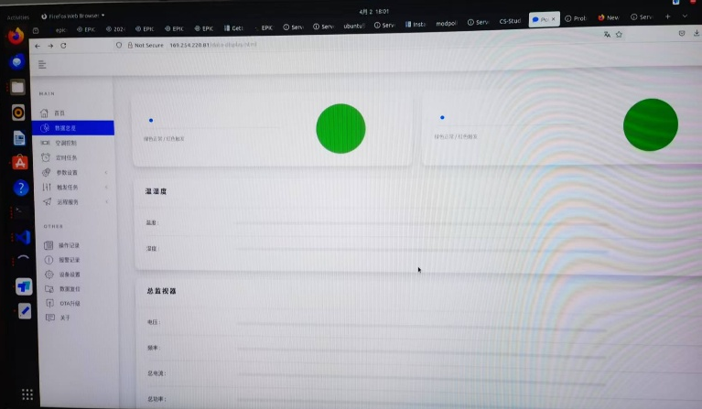
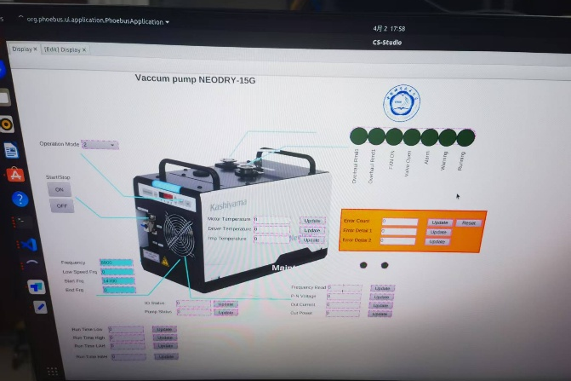
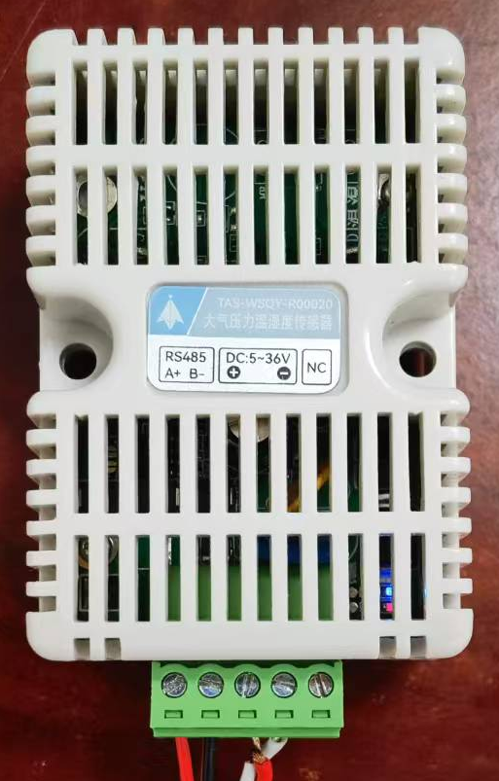
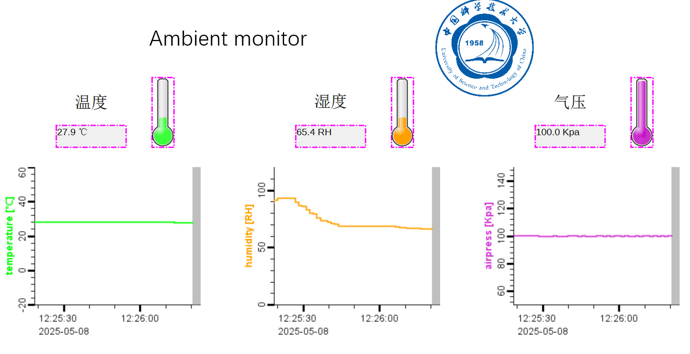
硬件方面-环境监控
实现了PDU的远程关断、功率监测
实现了真空泵的控制
实现了温度湿度气压的监控

Slide 6
工作进展
Communication
气体分布系统
配气仪
网络架构原型
远程控制原型
显示系统原型
报警系统原型
温度气压反馈
基于RJ45口的硬件设备
气瓶气体含量显示

Slide 7
Software
建议了软件框架

Slide 8
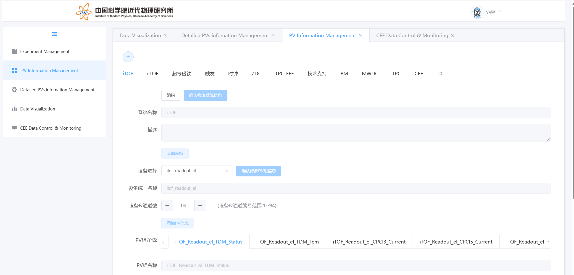
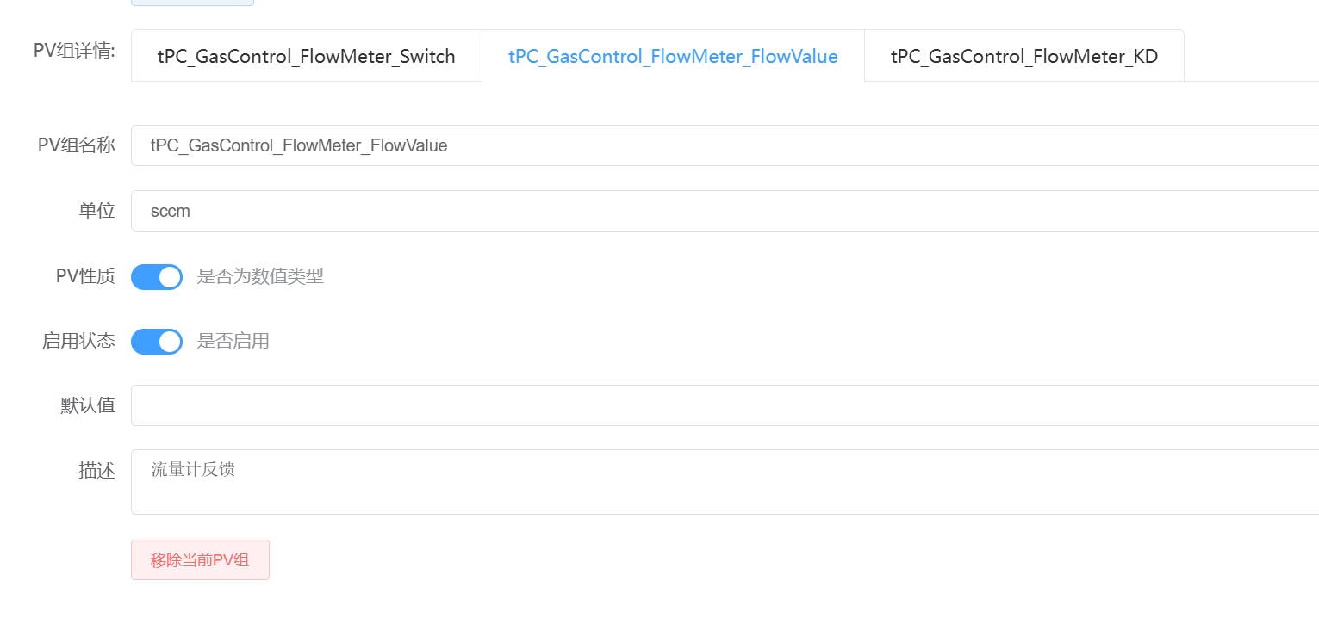
监控功能
信息管理功能，在管理员权限下可更改系统的相关设置、如PV信息、设备通道数量信息等。
设备及PV管理功能，可有效管理每一台设备下的PV信息，如添加/删除对应PV，更改PV名称、单位、用途描述等信息。
系统信息管理界面
设备及PV管理界面
微信小程序在线监控

Slide 9
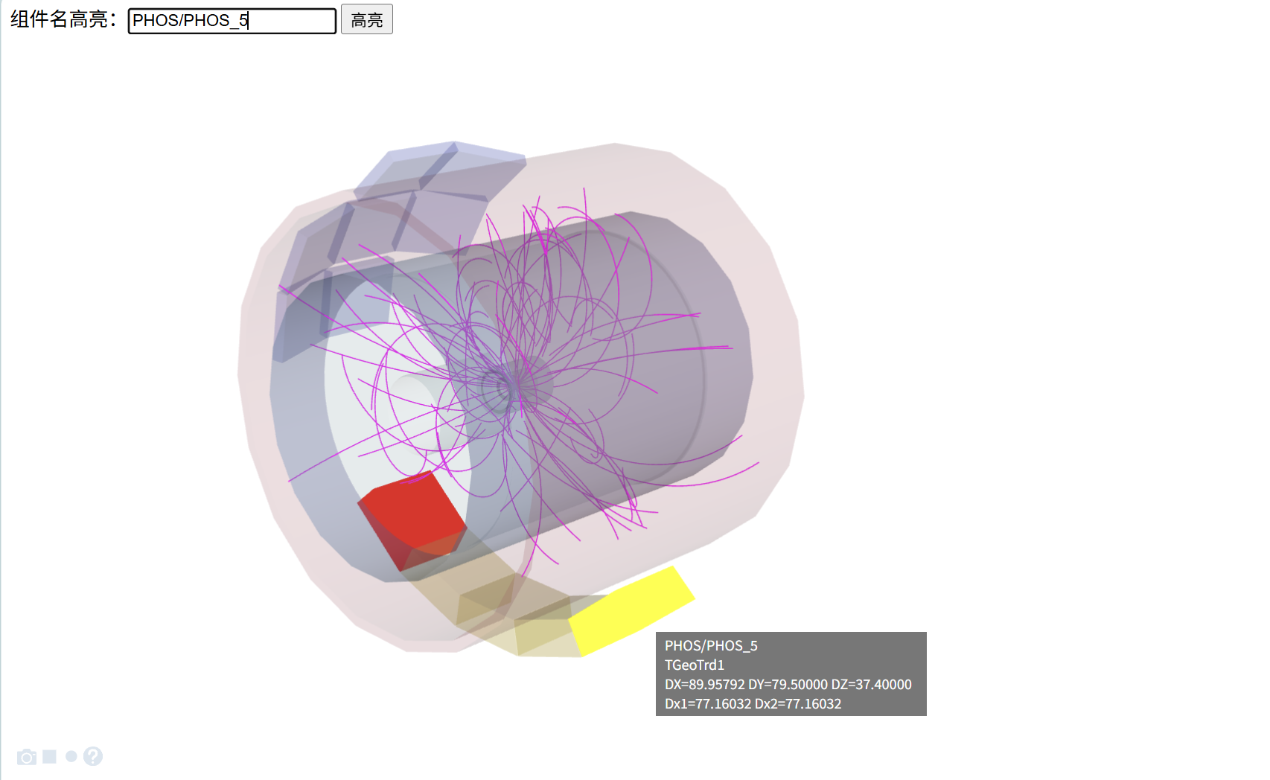
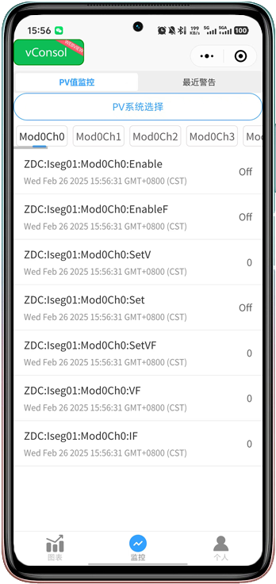
GUI的设计思路
GUI：制作基于JSROOT
JSROOT下探测器颜色与监测量的关联变化
微信小程序的监控与提示

Slide 10
工作进展
DAQ-DCS对接
DAQ->EPICS V3
LabView
EPICS V7
优化
加速解析时间
DAQ->EPICS V7
EPICS V7

Slide 11
工作进展
DCS验收方案
红框部分为未来计划
绿色部分为未完成

Slide 12
总结
在硬件方面已经实现了气体分布系统、环境监测、电源远程控制与功耗监测、高压控制的硬件研制和控制。
通讯方面已经构建了基本的网络架构
软件方面已经完成了第一版软件的搭建。
谢谢

